Slide 1
E-pics
www.e-pics.ethz.ch
^{5-Minuten-Vortrag}
^{Dipl.-Ing. Sabine Wolf}

Slide 2
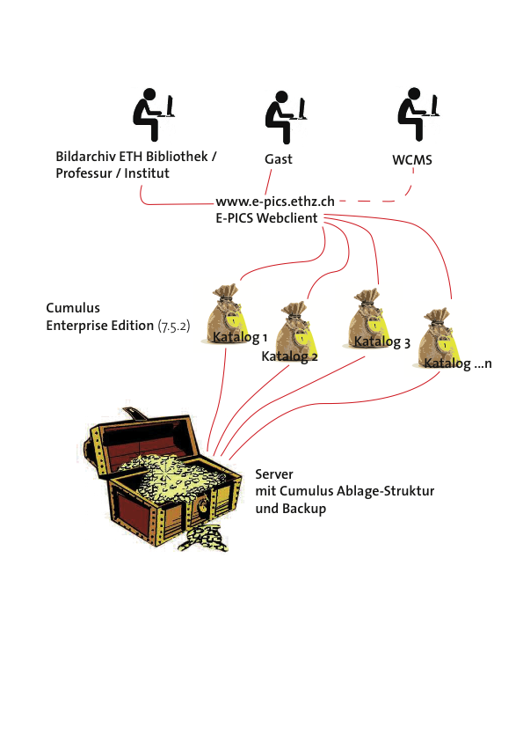
E-pics
Architektur
^{5-Minuten-Vortrag}
^{Dipl.-Ing. Sabine Wolf}

Slide 3
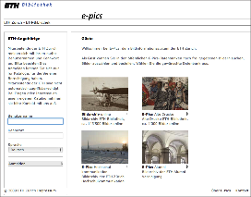
E-pics
Startseite
^{5-Minuten-Vortrag}
^{Dipl.-Ing. Sabine Wolf}

Slide 4
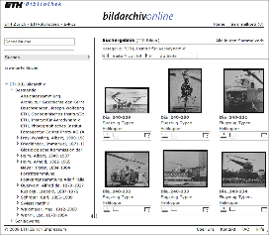
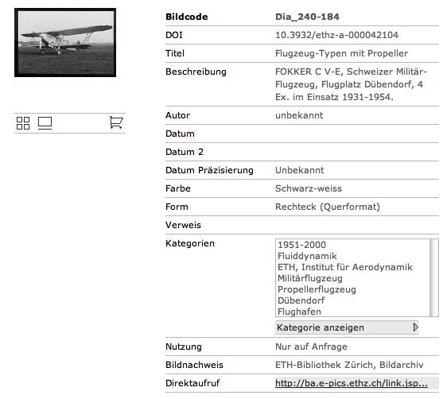
E-pics
^{5-Minuten-Vortrag}
^{Dipl.-Ing. Sabine Wolf}

Slide 5
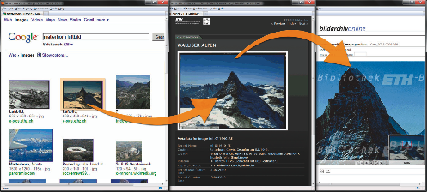
E-pics
^{5-Minuten-Vortrag}
^{Dipl.-Ing. Sabine Wolf}

Slide 6
E-pics
Wenden Sie sich bei Fragen jederzeit gerne an uns:
e-pics@library.ethz.ch
Vielen Dank.
^{5-Minuten-Vortrag}
^{Dipl.-Ing. Sabine Wolf}
Notes:
Das war es schon, vielen Dank.

